Slide 1

Progress Report_2
A
8조
2017112190 한진섭
2017112194 정재현
2018112123 고범석
2018112128 박준서
C

Slide 2
목차
2. What will be done
-Interface
-UX/UI design
3. UI 스타일 가이드
4. ERD 설계
1. What is done?
AI model
-Stable Diffusion
-Definition of Model
-Inpainting
-Upscaling
-Limitations of AI model
A
Interface
-Needs
-Specific factors
UX/UI design
C

Slide 3
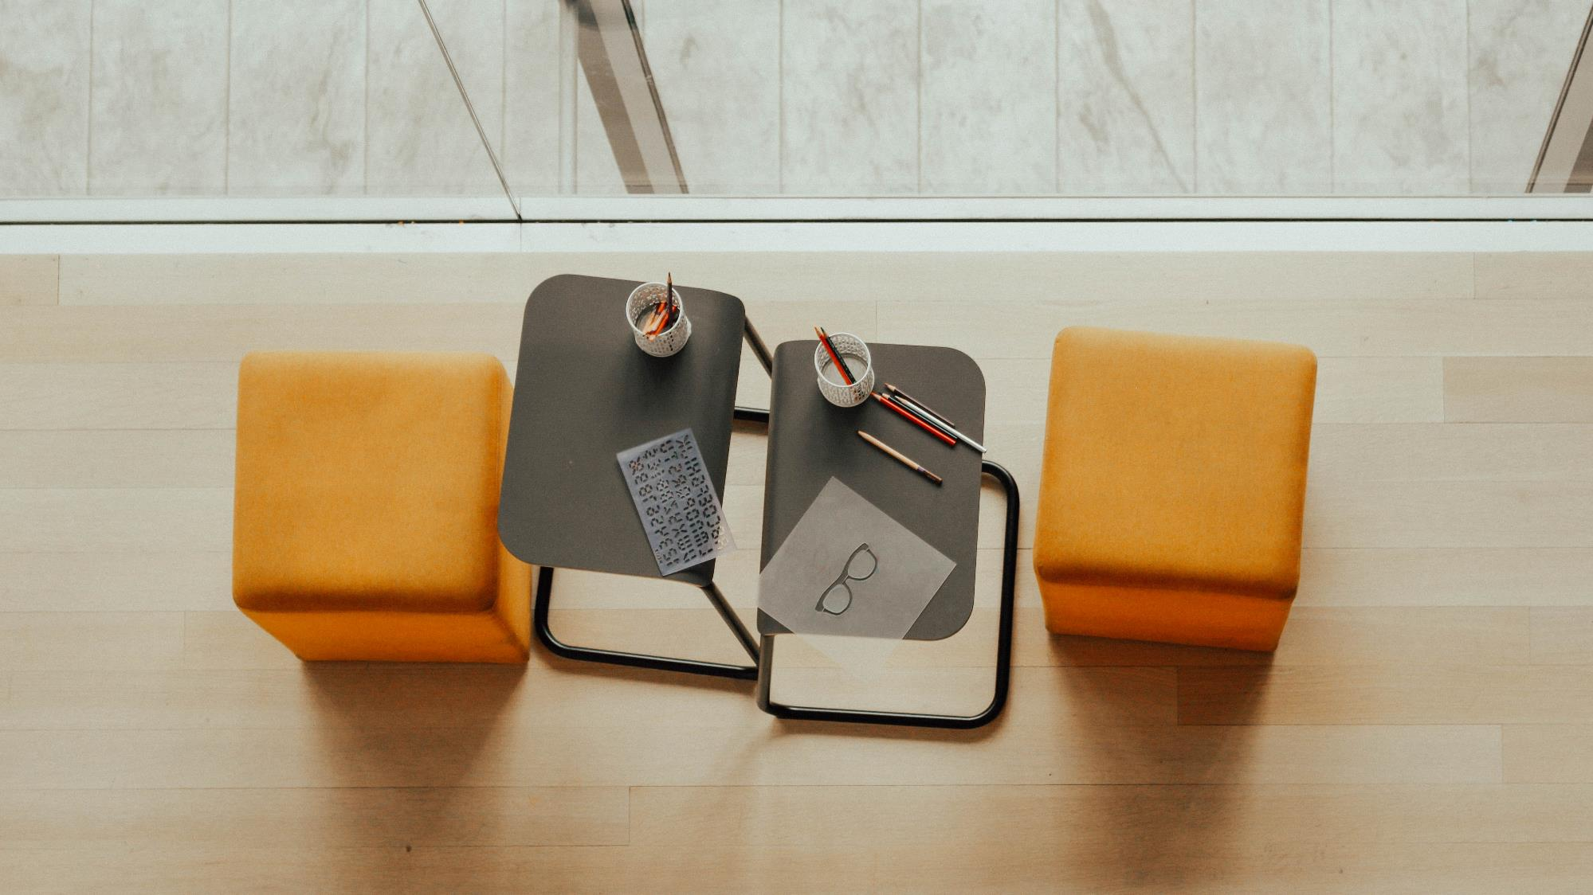
AI model

Slide 4
Stable Diffusion 설명

Slide 5
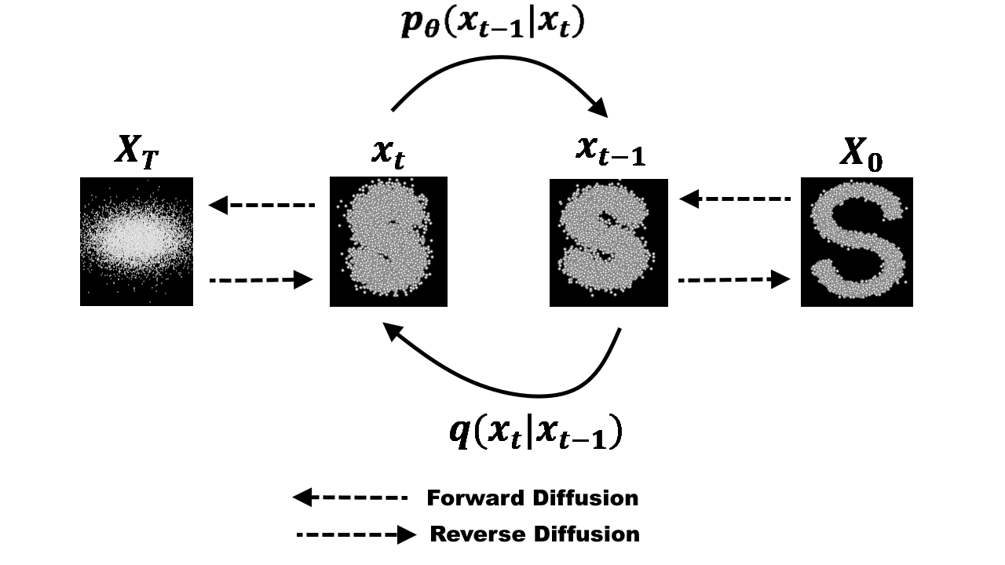
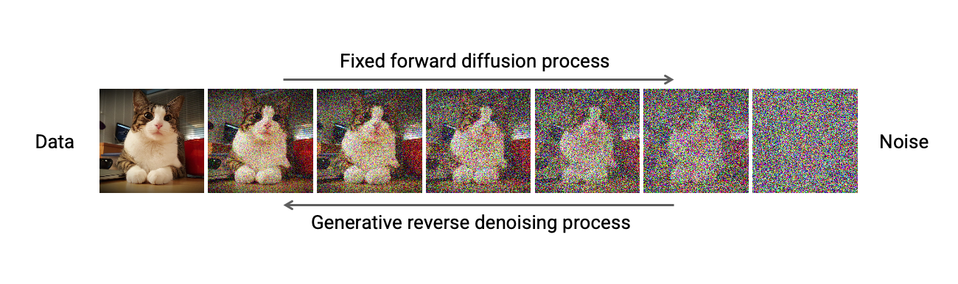
What is diffusion model?

Slide 6
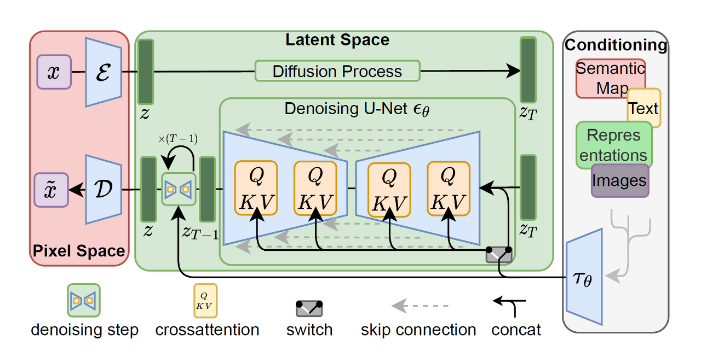
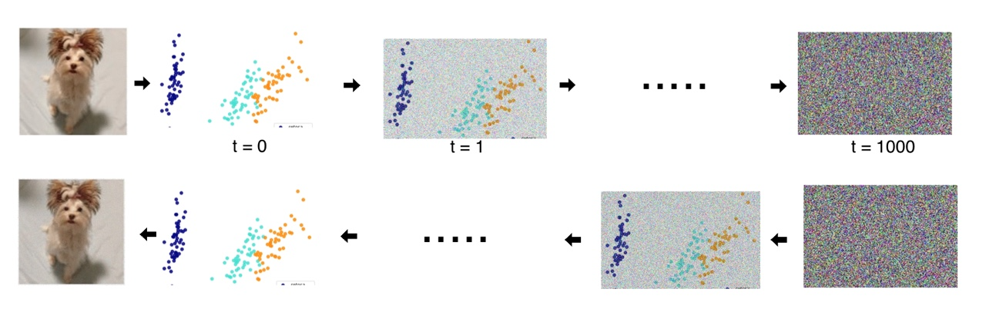
What is latent diffusion model?
Diffusion 모델과 차이

Slide 7
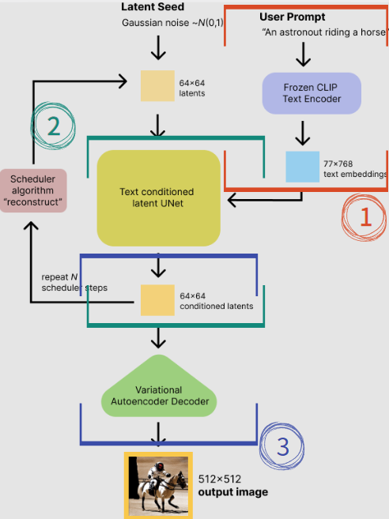
Stable Diffusion
Text_encoder
Tokenizer
Unet
Scheduler
Vae

Slide 8
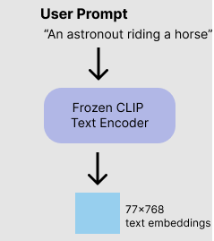
Text_Encoder
CLIP TEXT_Encoder 사용
: 언어를 숫자로 변환
숫자를 Latent vector 변환(embedding)
: Unet의 조건에 맞게 대입

Slide 9
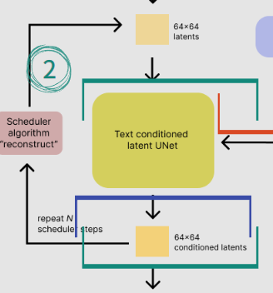
UNET
UNET
: Latent vector를 여러 번 반복하여 denoise 진행
Scheduler
: 노이즈의 세기, 종류 등을 고려하여 반복하느냐 결정 (DDIM, DDPM 등)
저해상도(64*64)의 latent vector 값 생성

Slide 10
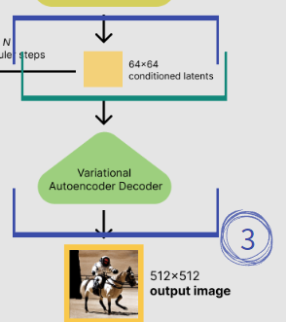
VAE
Latent vector를 통하여 만들어진 저해상도 그림 고해상도로 복원해준다.

Slide 11
모델 설명

Slide 12
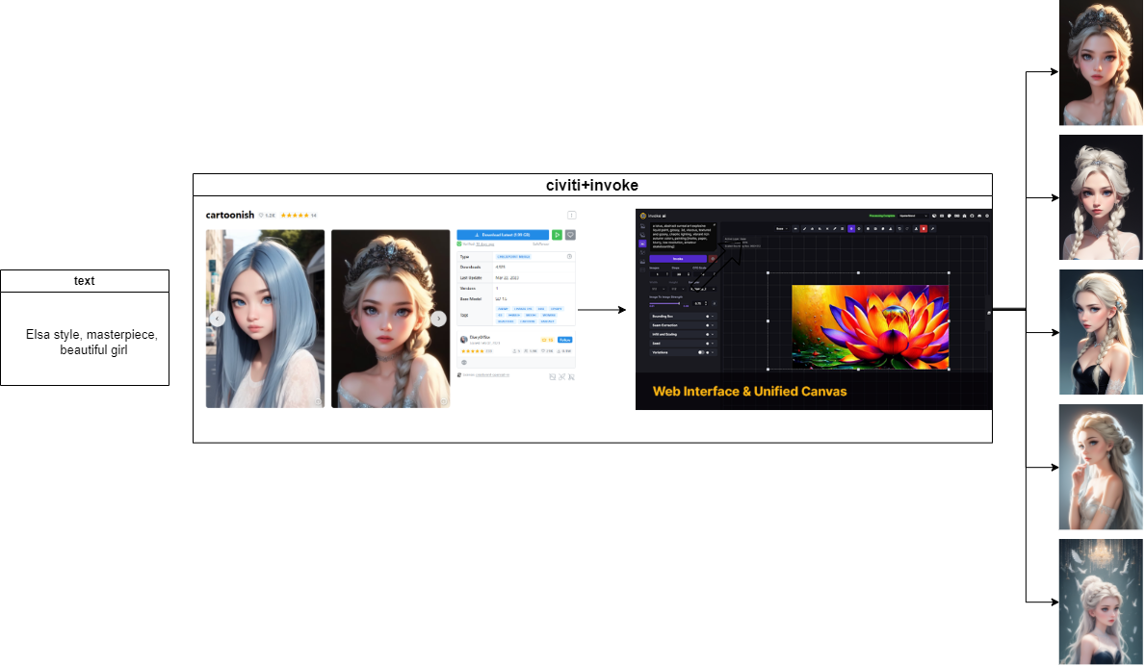
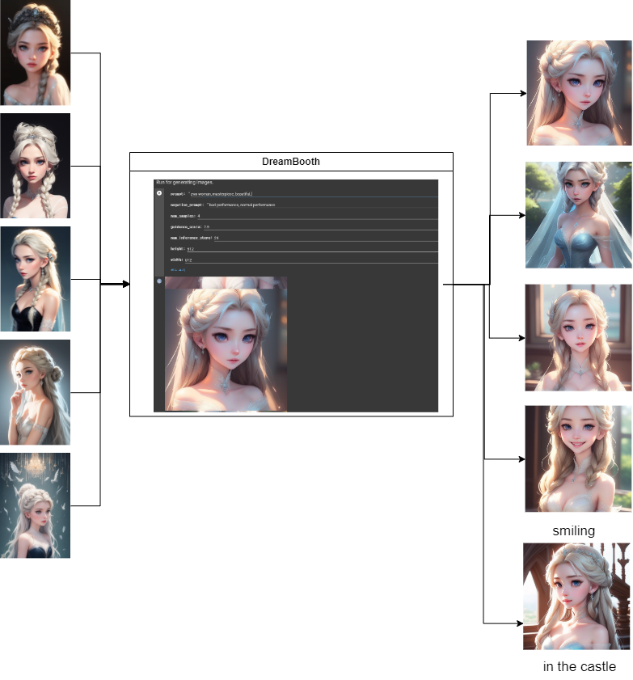
The Structure of model
Input
Stable Diffusion Base
Stable Diffusion Base

Slide 13
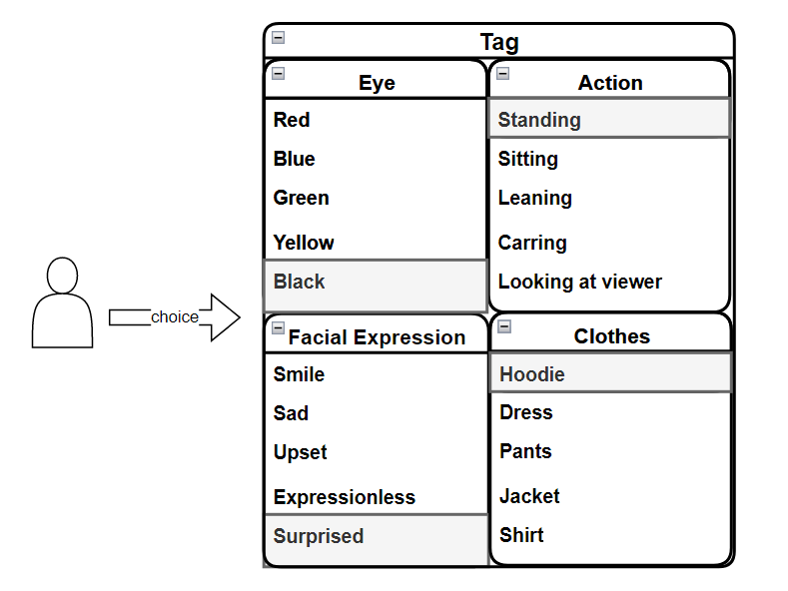

Input : Tag
목적 : 구체적인 등장인물 묘사 및 생성
동작 방법
작가가 생각한 등장 인물

Slide 14
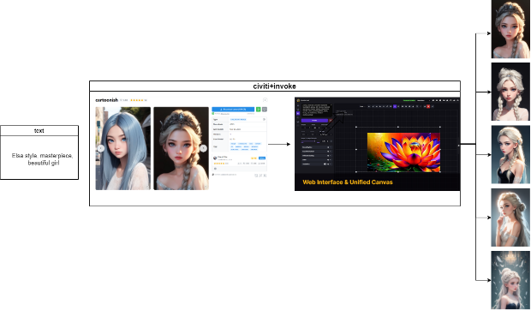
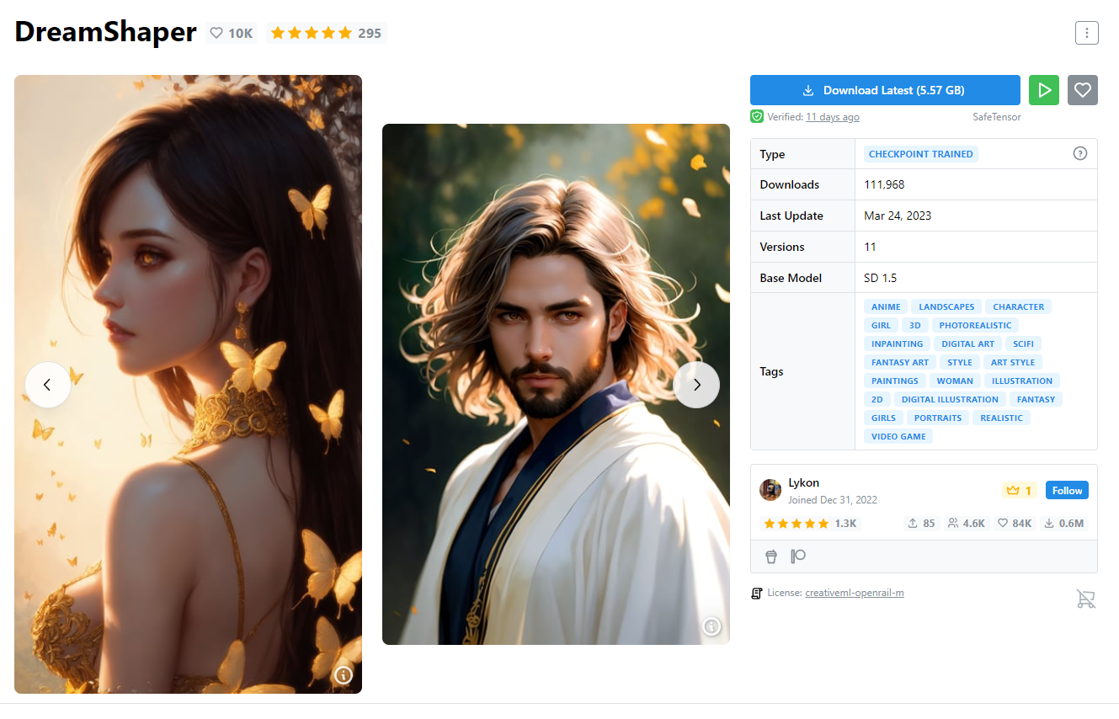
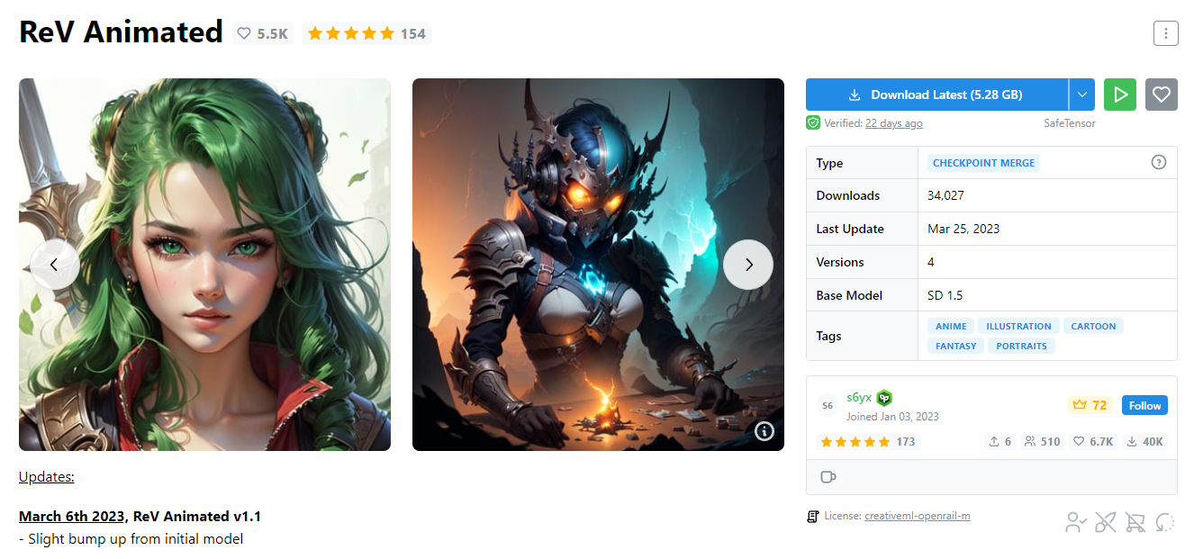
Civit AI
Civit AI에서 제공하는 여러 model 중 작가가 화풍의 다양성을 위해 2개를 선택
SD 1.5 base인 DreamShaper 와 ReV Animated

Slide 15
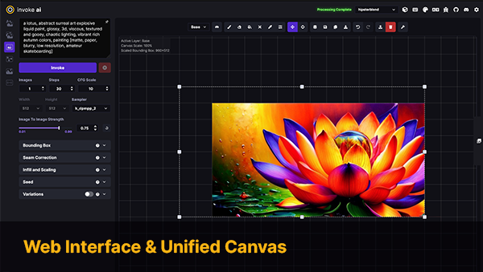
Invoke AI
Invoke AI took kit을 이용하여 Civit AI에서 선택한 model을 command line으로 실행
GUI를 command로 실행시키기 위해, 자체적인 python code 필요
VAE: kl-f8-anime2 고정
Scheduler : DDIM

Slide 16
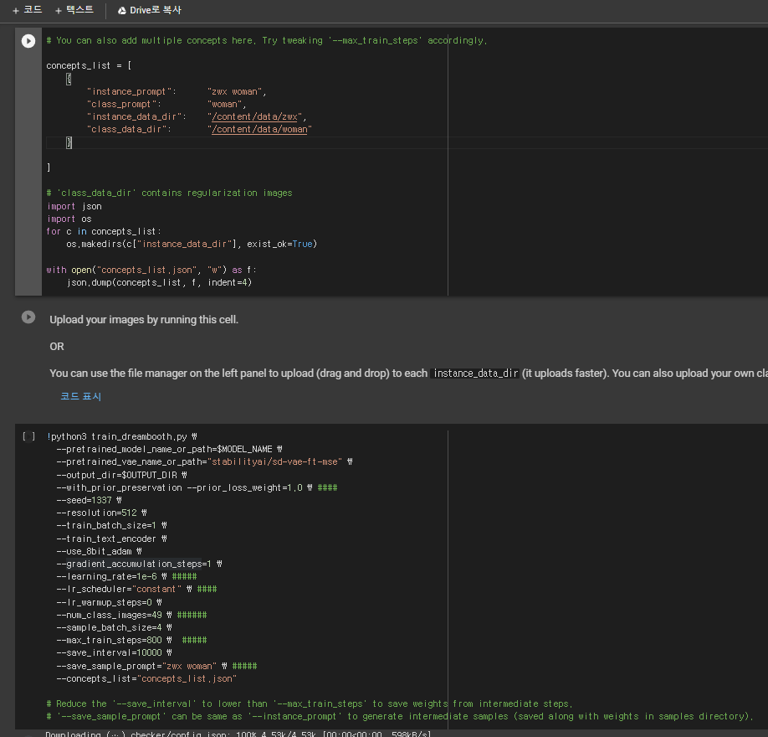
DreamBooth Train 학습
dreambooth의 화풍: openjourney model로 설정
Scheduler: DDIM
VAE : stabilityai/sd-vae-ft-mse
Instance_prompt : zwx woman
Class_prompt: woman
prior_loss_weight=1.0
learning_rate=1e-6
lr_scheduler="constant”
num_class_images=49
max_train_steps= instance image X 100
save_sample_prompt="zwx woman"

Slide 17
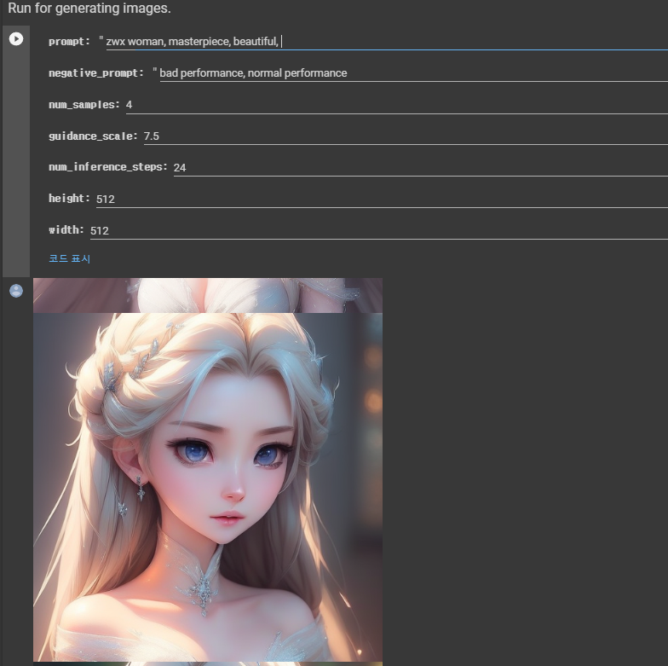
DreamBooth inference 학습
이미지는 4장 씩 출력
이미지 사이즈: 512*512 (default)
Num_Inference_step : 50
prompt는 기본 prompt 제공 : masterpiece, good performance
Seed : random value
Guidance_scale : 6~8 (recommend)

Slide 18
Invoke AI
Invoke AI took kit을 이용하여 Civit AI에서 선택한 model을 command line으로 실행
GUI를 command로 실행시키기 위해, 자체적인 python code 필요
VAE: kl-f8-anime2 고정
Scheduler : DDIM

Slide 19
Extensions

Slide 20
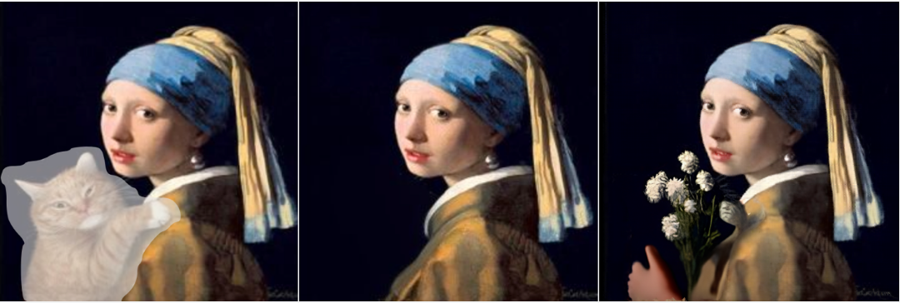
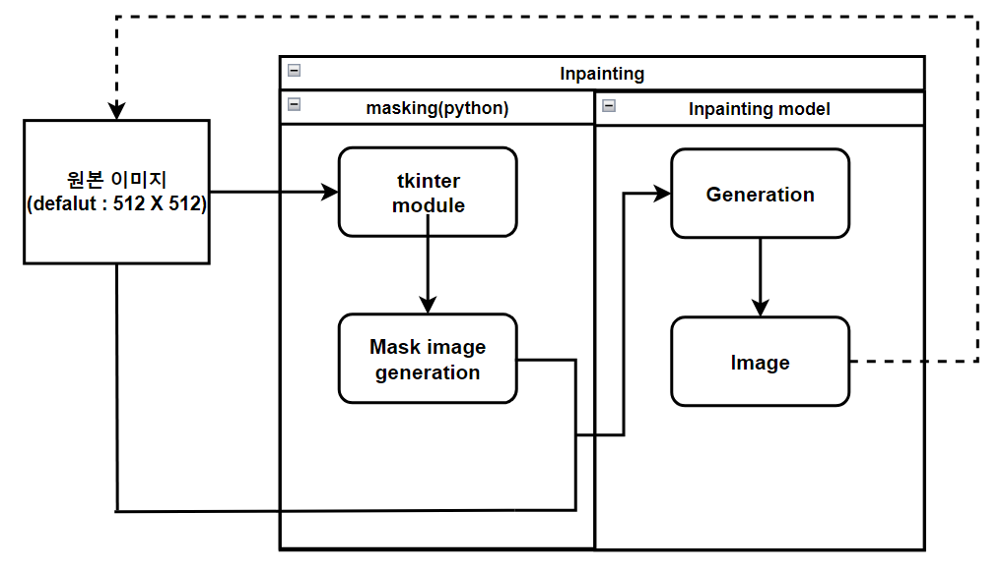
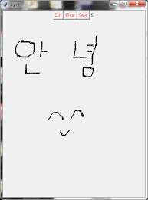
Inpanting
목적 : Image generator의 고질적인 문제인 ‘손’ 에 대한 표현력 증가
<Tkinter을 사용한 그림판>

Slide 21
Input
prompt : 원본 이미지의 prompt
negative_prompt : 원본 이미지의 negative prompt
num_images_per_prompt : 4 (recommend)
num_inference_steps : 50 (recommend)
guidance_scale : 7~8 (recommend)
image : 원본 이미지
mask_image : masking image
generator : random seed value
strength : 3.0 ~ 8.0 (recommend)
model : runwayml/stable-diffusion-inpainting (huggingface)
Strength : 값이 클 수록 변화가 커지므로, 처음엔 크게 잡고 점점 낮춘다.
Ex) 7.0 -> 5.0 -> 3.0
수정이 잘 된 image가 있다면 그 image를 원본으로 다시 바꾸는 방식으로 진행

Slide 22
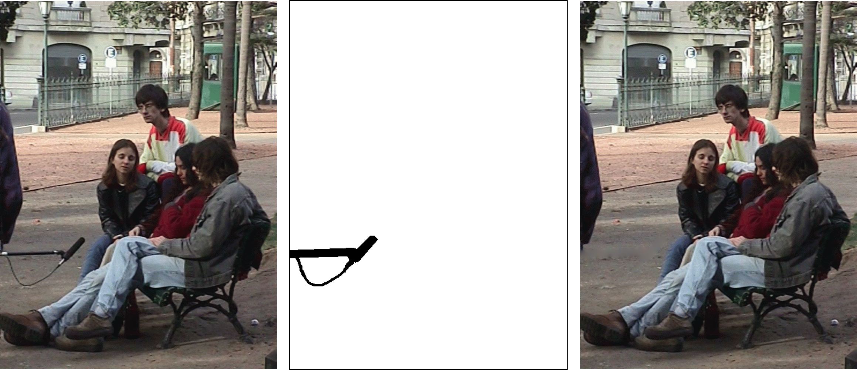
부가 효과
손 뿐만이 아니라 다른 부위도 가능하다. 다양하게 사용이 가능

Slide 23
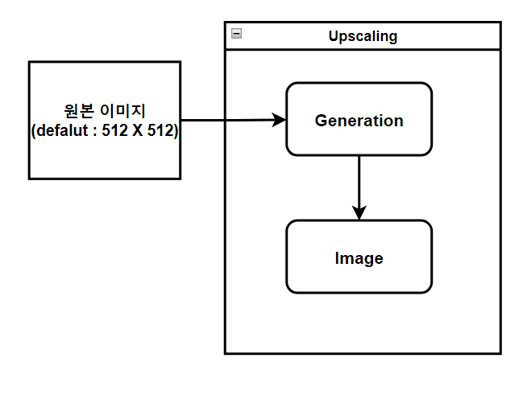
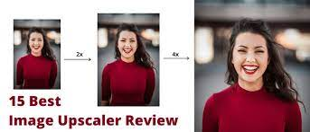
Upscaling
목적 : 표지와 같이 사용 목적에 따른 이미지 크기 변화
작동 방식 :

Slide 24
Input
prompt : 원본 이미지의 prompt
negative_prompt : 원본 이미지의 negative prompt
num_images_per_prompt : 4 (recommend)
num_inference_steps : 50 (recommend)
guidance_scale : 7~8 (recommend)
image : 원본 이미지
generator : random seed value
model : stabilityai/sd-x2-latent-upscaler (huggingface) stabilityai/stable-diffusion-x4-upscaler (huggingface)
aspect ratio : 종횡비
512 X 512 -> 1024 X 1024 도 가능하지만 종횡비를 다르게 줄 수도 있다
512 X 512 -> 768 X 512 or 512 X 768

Slide 25
윤리적 고려 사항 및 제약사항

Slide 26

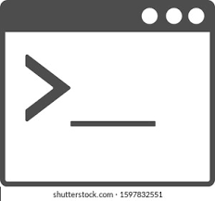
윤리적 고려 사항 및 제약 사항
목적 : 선정적인 이미지 제거
작동 방식 :
1. 선정적이지 않은 data set으로 학습한 Civitai model을 사용
2. Negative prompt로 검열 ex) nsfw

Slide 27
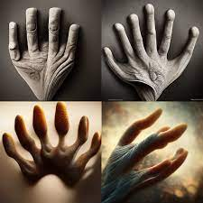
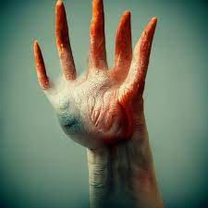


제약 사항
기본적으로 image generation model은 손이나 얼굴의 뭉개짐 현상이 존재한다.
이를 해결하기 위해 Inpainting 기법을 이용하여 해결하지만 그럼에도 쉽지 않은 과정이다.
따라서 Inpainting 기법을 통해 문제점을 해결하는 과정에서 다소 시간이 걸릴 수도 있다.

Slide 28
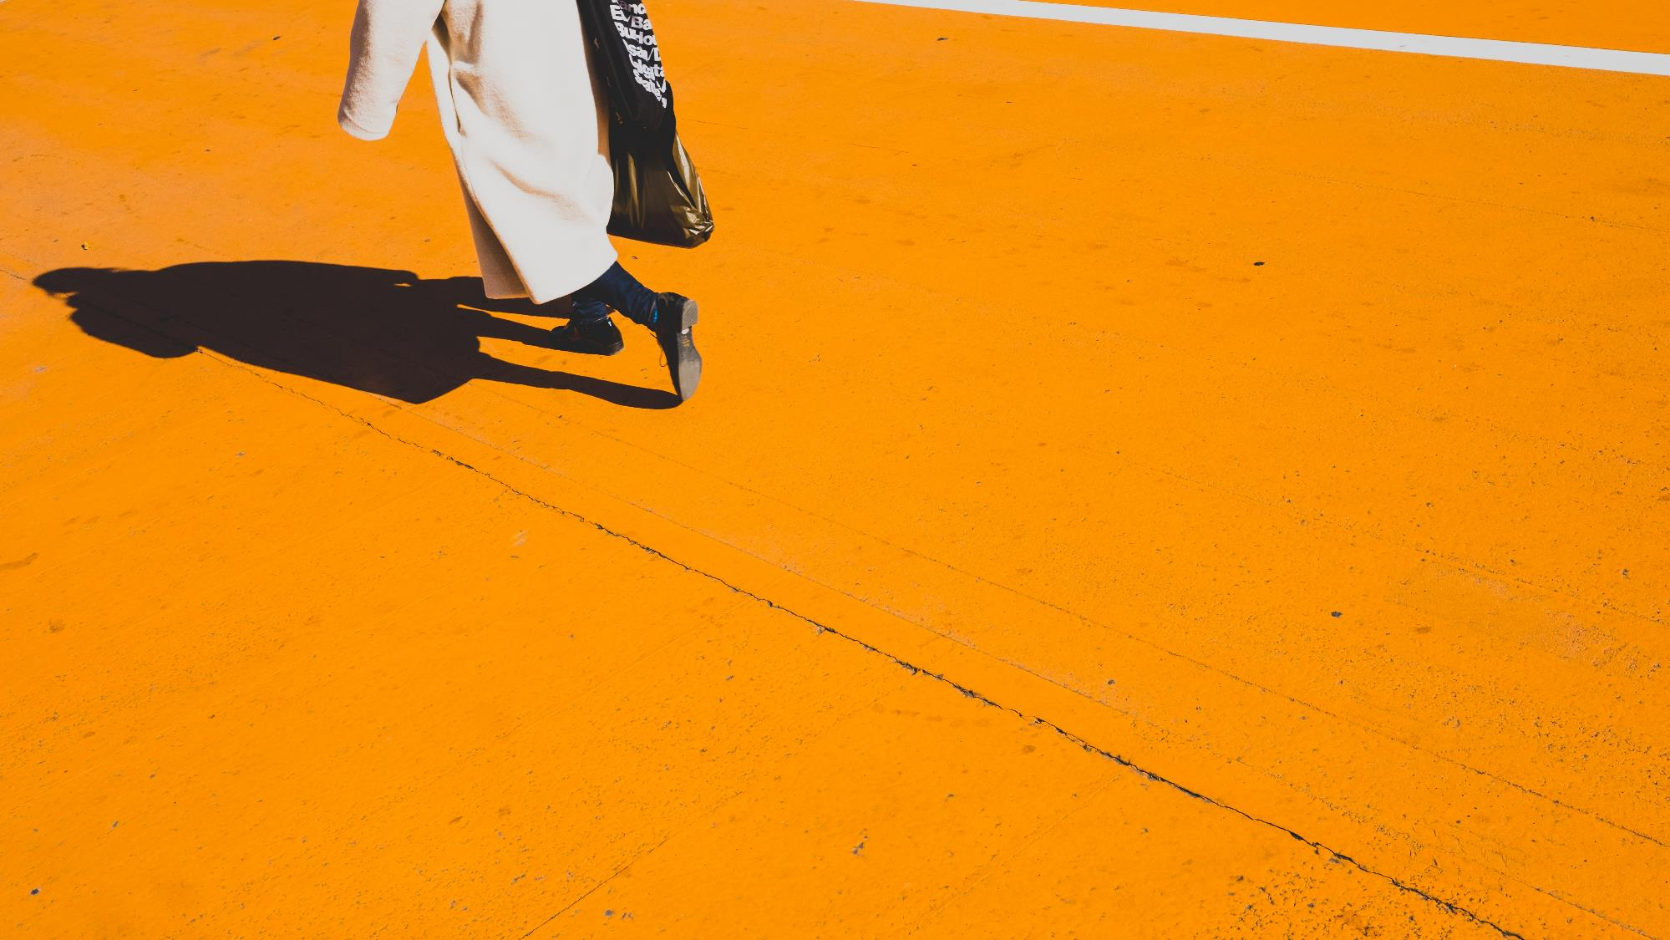
Interface
ⓒSaebyeol Yu. Saebyeol’s PowerPoint

Slide 29



요구 사항
AI(Local)
Web Server
독립적으로 떨어져 있는 시스템을 연결해야 됨.

Slide 30
What is done
Protocol : HTTP method [ POST, GET etc.]
Language : AI -> python | Web server -> Java
Framework : python -> flask + ngrok
Java -> spring
Data : JSON file (image, text etc.)
Library :
python -> OS (path), flask(web), torch(model), gc (memory), subprocess(script), requests(interface)

Slide 31





What is done
AI(Local)
Web Server

Slide 32
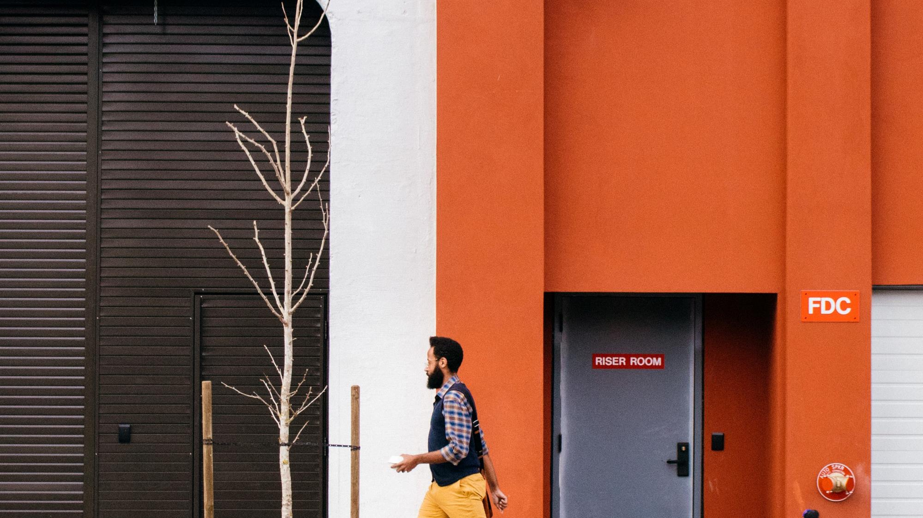
UX/UI design

Slide 33
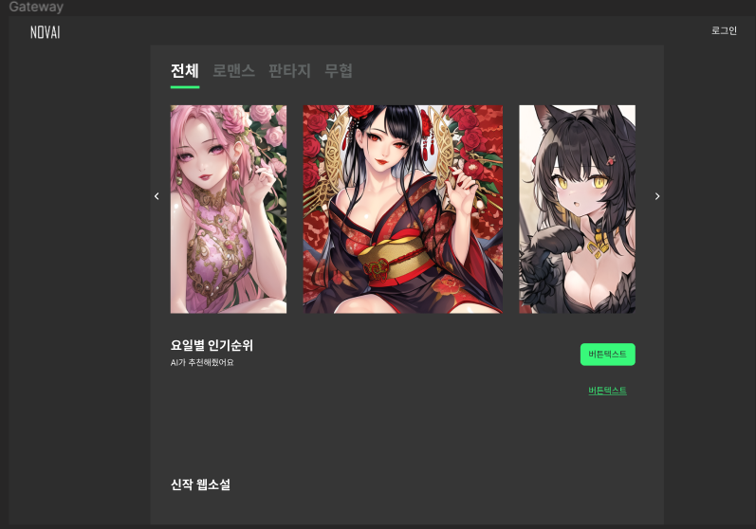
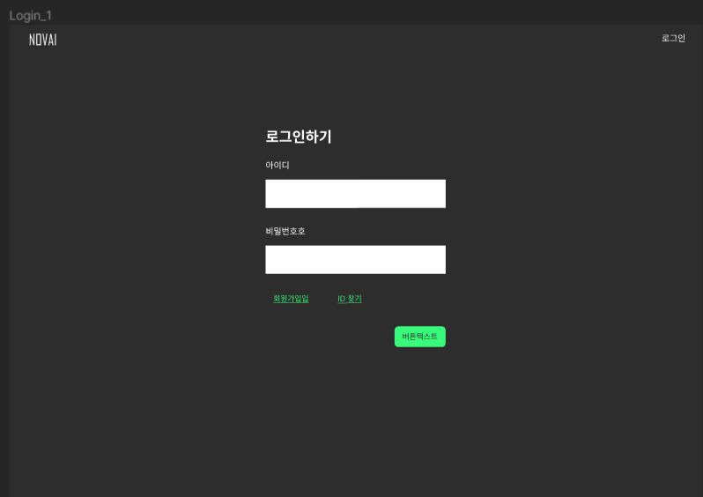
Main & Login

Slide 34
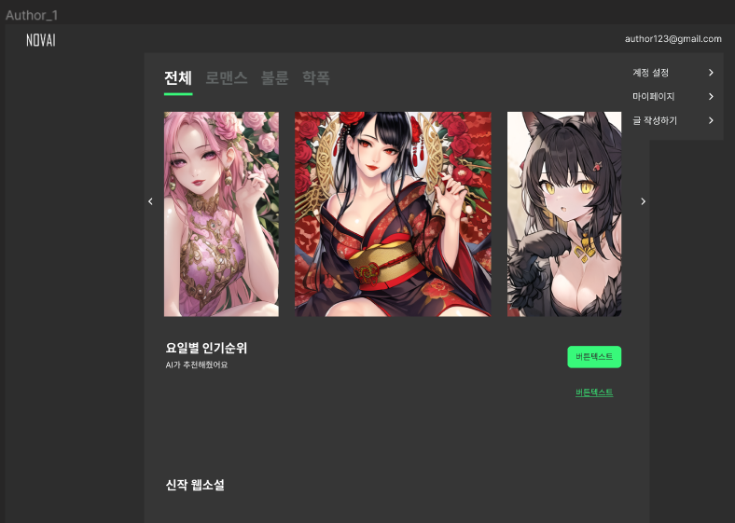
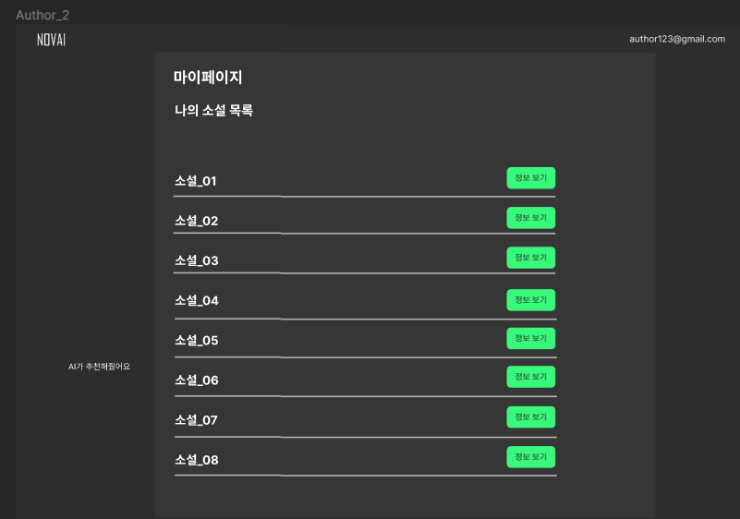
Main Process_Author

Slide 35
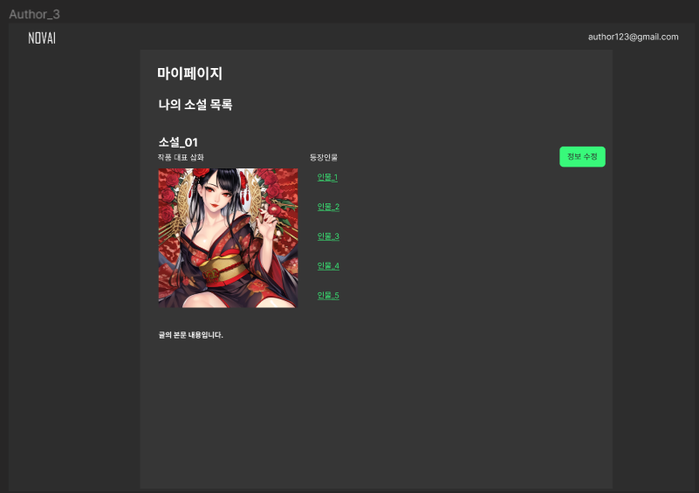
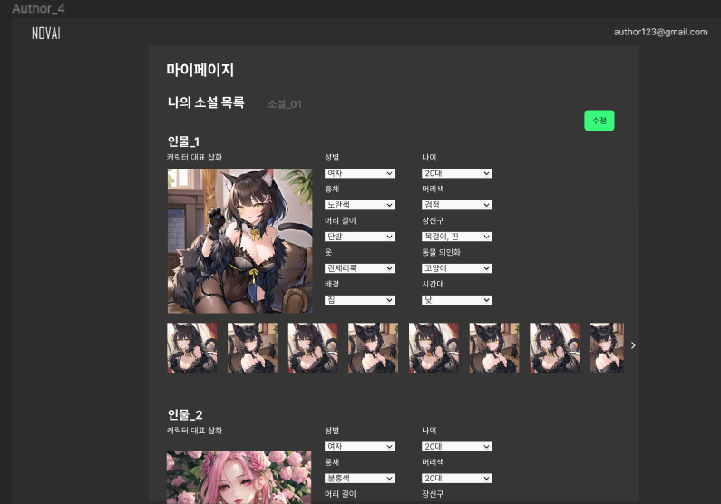
Main Process_Author

Slide 36
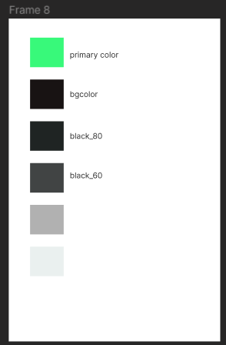

세부사항
Primary Color
Design Tool

Slide 37
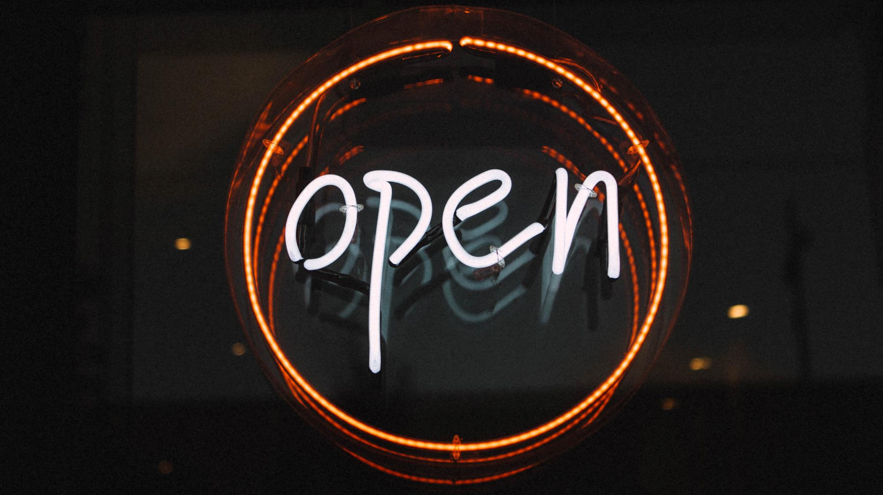
What will be done?

Slide 38
Interface

Slide 39


What will be done
Path & Image name
통신 시에, memory issue가 있는지 확인

Slide 40
What will be done
JSON format으로 전달이 잘 되는지 확인

Slide 41
UX/UI design

Slide 42


What will be done
독자와 관리자의 세부사항에 따라서 UX/UI 설계
화면 세부사항 설계

Slide 43
UI 스타일 가이드 기본 컴포넌트

Slide 44
인풋박스
Padding : 10px 5px;
Border : 1px solid Gainsboro;
Border-radius : 4px;
모바일 환경을 고려하여 기본적으로 한 줄 전체를 채울 것을 권장,
여러 개의 인풋박스가 한 줄에 있어야 하는 경우 최대 3개까지 사용할 것을 권장,그 이상은 여러 줄로 표현할 것.
사용자의 편의를 위해 placeholder 사용할 것을 권장

Slide 45

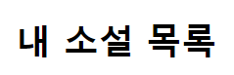

라벨
Class : content-header-title
Font-size : 1.5 rem
Font-weight : bold
해당 화면의 타이틀에 사용
Class : main-title
Font-size : 18px
Font-weight : bold
해당 메인 content 내의 제목으로 사용
Font-size : 14px
일반적인 경우에 사용

Slide 46
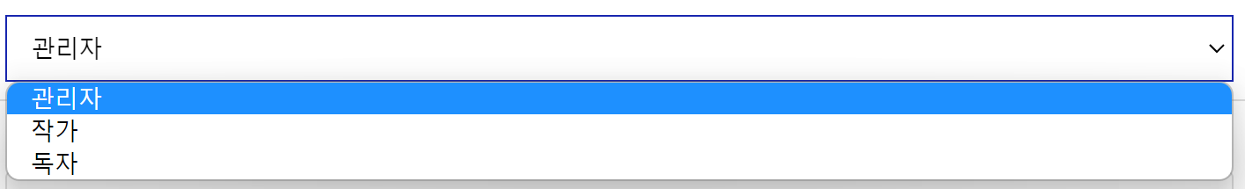
콤보박스
Padding : 10px 5px;
Border : 1px solid Gainsboro;
Border-radius : 4px;
모바일 환경을 고려하여 기본적으로 한 줄 전체를 채울 것을 권장

Slide 47
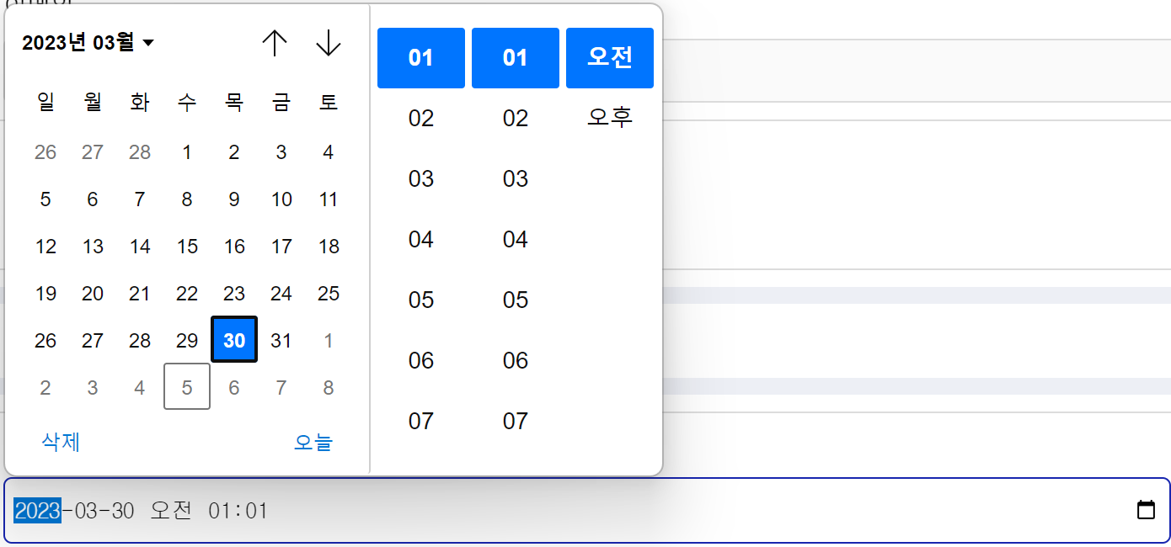
캘린더
Padding : 10px 5px;
Border : 1px solid Gainsboro;
Border-radius : 4px;
HTML기본 캘린더 컴포넌트 사용
모바일 환경을 고려하여 기본적으로 한 줄 전체를 채울 것을 권장

Slide 48
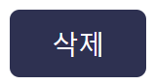
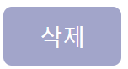
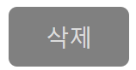
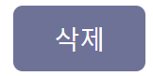
버튼
Default
Activate
hover
Disabled
background: var(--main-color);
color: var(--white);
border: 0;
border-radius: 5px;
min-width: 70px;
min-height: 35px;
margin: 5px;
padding: 5px;
background: var(--main-sub-color);
color: var(--white);
border: 0;
border-radius: 5px;
min-width: 70px;
min-height: 35px;
margin: 5px;
padding: 5px;
background: var(--main-middle-color);
color: var(--white);
border: 0;
border-radius: 5px;
min-width: 70px;
min-height: 35px;
margin: 5px;
padding: 5px;
cursor : pointer;
background: var(--gray);
color: var(--border-color);
border: 0;
border-radius: 5px;
min-width: 70px;
min-height: 35px;
margin: 5px;
padding: 5px;

Slide 49

체크박스,라디오버튼
라벨과 함께 쓸 경우 라벨에 for를 이용하여 라벨을 클릭하여도 체크가 될 수 있도록 함

Slide 50
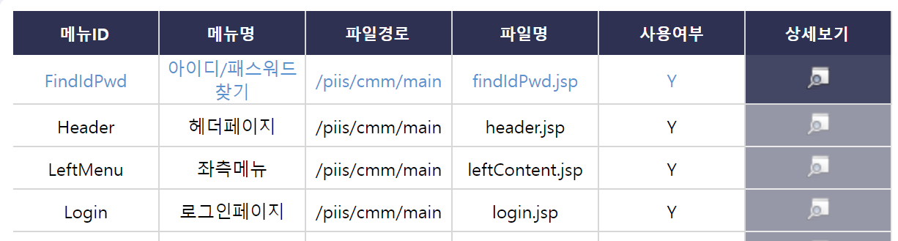
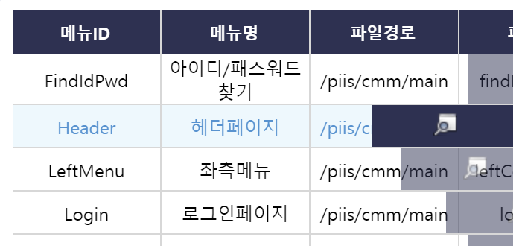
그리드
Base color : var(--main-color);
Class : main-grid
상세보기 등 버튼을 이용하여 페이지 이동 시 hover를 통해 색상변경
모바일에서 상세보기 버튼 등이 보이지 않을 경우를 대비하여 사진과 같이 hover시 액션 적용할 것(해당 셀에 essential-td 클래스)

Slide 51
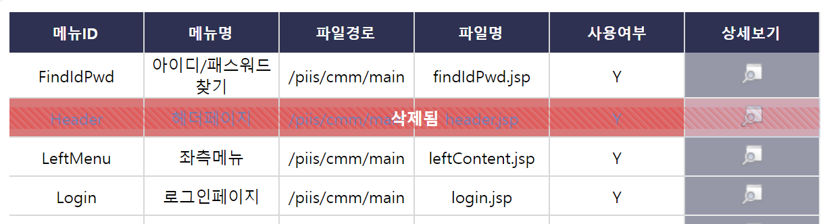
그리드
메뉴 삭제 시 저장하기 전에는 삭제됨 표시를 통해 해당 로우가 삭제되었음을 안내

Slide 52
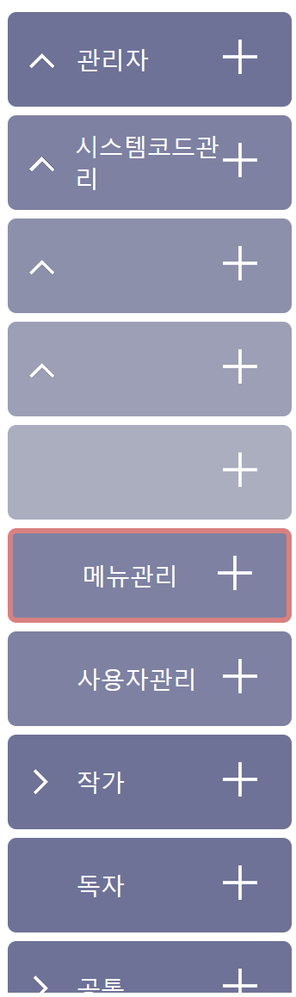
트리
모바일 환경을 고려하여 각 트리의 노드들의 depth는 색상으로 구별
(0depth의 색상은 –-main-middle-color와 동일)
하위 노드가 있을 시 라벨 왼쪽에 펼치기(>) 표시
해당 노드가 펼쳐져 있을 경우 라벨 왼쪽에 접기(^) 표시
하위 노드에 새 노드 추가 시 오른쪽 (+) 버튼 이용

Slide 53
레이아웃

Slide 54
레이아웃
프로그램의 기본적인 레이아웃은 다음과 같다
header에는 로고 및 사용자 메뉴버튼
Content에는 각 화면들이 생성된다.
Left,right banner의 경우 프로젝트 진척도에 따라서 리모컨이나 배너 등으로 사용될 여지가 있을 수 있다.
Footer의 경우 프로그램 정보등이 담겨야 하나 현재 내용이 빈약하여 미사용처리
header
Left
Banner
(미사용)
content
Right
Banner
(미사용)
Footer
(미사용)

Slide 55
header
Header
NOVAI
O
헤더의 좌측에는 로고가 나온다.
클릭 시 메인화면으로 이동한다.
헤더의 우측에는 사용자 메뉴로 이동할 수 있도록 되어있다.
로그인이 안되어 있다면 로그인 화면으로 이동한다.
사용자 권한에 따라서 각각 다른 메뉴가 나타난다.

Slide 56
content
Content의 대부분은 header와 body로 나누어진다.
Content header부분에는 각 화면의 제목이 들어가고 공통 버튼들이 들어간다.
Content body부분에는 각 화면에 맞는 기능들이 구현된다.
Content body에서도 기능에 따라 각 div 영역을 구분지어 사용자가 구분하기 용이하도록 한다.
기능의 flow에 따라서 Z형식으로 contents들을 배치한다.
Content header
Content body

Slide 57
색상

Slide 58
색상
Main-color
Middle-color
Sub-color
Background-color

Slide 59
ERD 설계

Slide 60
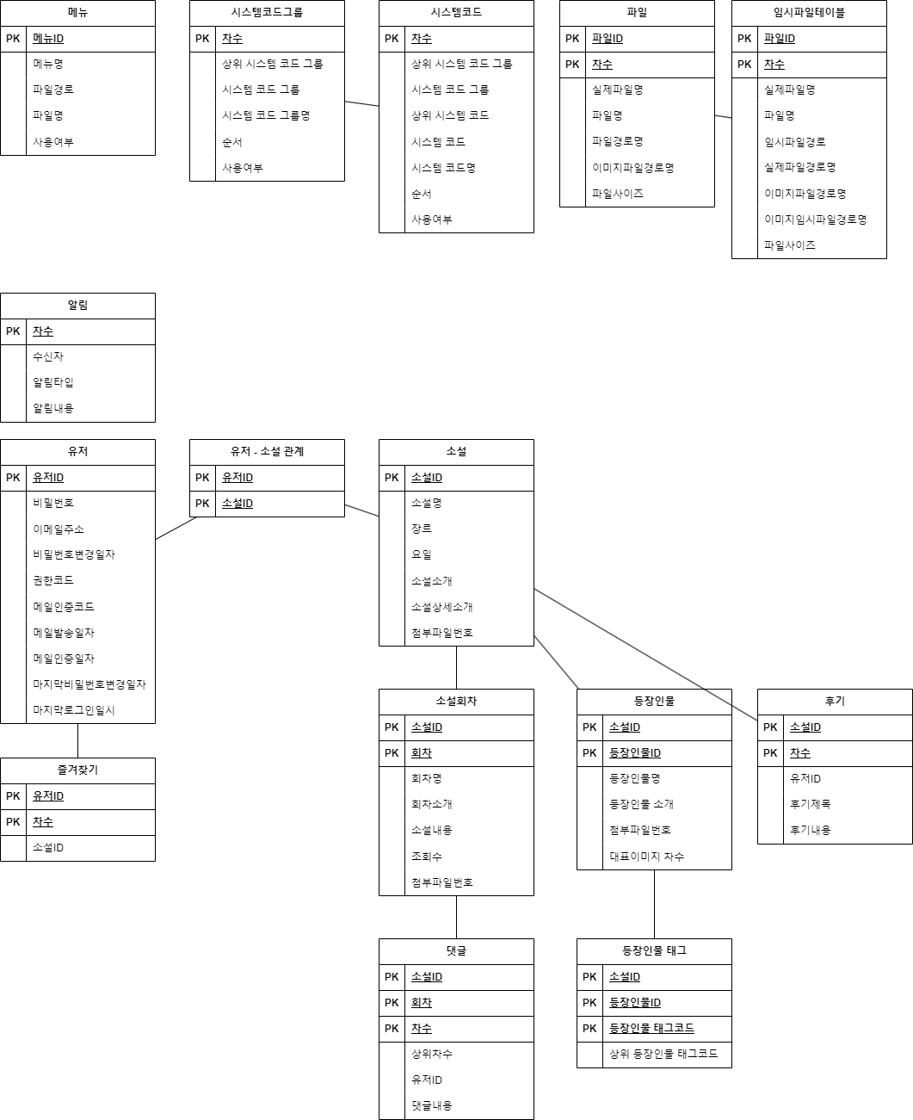
ERD 설계

